Slide 1
Кронэнерго автоматизированная аналитика
КронЭнерго – самообучаемый робот-аналитик, который с высокой точностью предсказывает количество потребляемой электроэнергии

Slide 2
Мы смогли увеличить точность прогноза, решив одну из проблем рынка на сутки вперед.
Робот-аналитик – это математический алгоритм, построенный на основе машинного обучения для автоматического предсказания потребления электроэнергии на сутки вперед.
Робот-аналитик кронэнерго использует:
исторические данные;
производственный профиль;
продолжительность дня;
погодные условия;
производственный календарь.

Slide 3
Преимущества робота-аналитика
- Надежность.
Все используемые математические модели тестируются через train/test.
- Индивидуальный подход
Персональная настройка робота – аналитика под каждый объект.
- Легкость использования.
После настройки робот работает в автоматическом режиме.
- Гарантированный результат.
Мы готовы сравнивать наш прогноз с любым другим прогнозом, поскольку полностью уверены в своем продукте.
- Бесплатный тестовый период.

Slide 4
Кейсы
В качестве кейса рассмотрим 3 примера по одной компании: прогноз на сутки, неделю и месяц.
Сравниваем по трем показателям: прогноз компании, прогноз робота-аналитика и фактический объем потребления энергии.
Метрика: отклонение по модулю.

Slide 5
Результаты:
Качество предсказания удалось повысить на 16,47%
Экономия для потребителя составила 61 674, 3 руб. за сутки

Slide 6
Результаты:
Качество предсказания удалось повысить на 21,82%
Экономия для потребителя составила 512 958, 91 руб. за неделю

Slide 7
Результаты:
Качество предсказания удалось повысить на 20,51%
- Экономия для потребителя составила 1 783 319, 98 руб. за месяц

Slide 8
Заключение по кейсу
Нам удалось повысить качество прогноза на стабильные 20% по сравнению с внутренним прогнозом компании. Экономия для потребителя рассчитывалась исходя из цены на покупку электроэнергии, данные взяты с сайта АТС. Результаты были достигнуты за счет большого количество стеков математических моделей и нахождения скрытых паттернов роботом – аналитиком.

Slide 9
Схема работы с нами
Как это работает? Мы предоставляем доступ к личному кабинету, вы загружаете фактические показания ээ за вчерашний день и получаете прогноз ээ на завтрашний день..
Какое нужно для этого оборудование? Компьютер с доступом в интернет.
Как получить доступ к пробному периоду? Напишите нам pochta@pochta.ru
Стоимость доступа после окончания пробного периода
Процент от экономии (обсуждается индивидуально)

Slide 10
Как мы планируем развиваться?
Мы поставили перед собой амбициозную задачу создать алгоритм, который с максимально возможной точностью предсказывающий цены на покупку и продажу электроэнергии на рынке.
Как известно, торговля происходит путем установления равновесной цены на основе спроса и предложения. Производители с ценовыми заявками выше равновесной цены и потребители с ценовой заявкой ниже равновесной цены теряют возможность попасть в торговый график. Мы планируем минимизировать для своих клиентов риски на рынке благодаря работе нового алгоритма.
Также планируем объединить две аналитики (прогноз потребления электроэнергии и ценовой прогноз) для поиска локальной точки максимума в вопросе экономии электроэнергии.

Slide 11
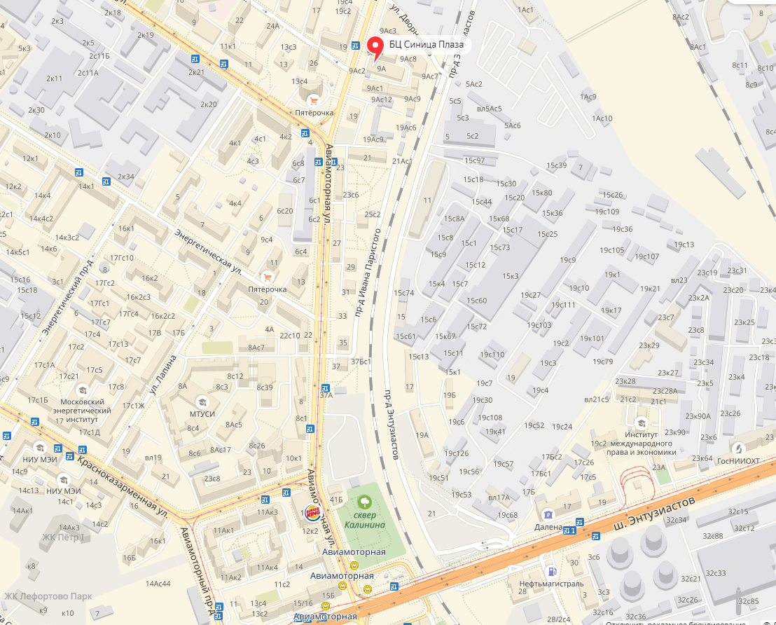
12. «Следующий шаг».
Адрес: Москва, 2-я Синичкина улица, 9А
Email:
Тел:

